Slide 1
Données
16 000 profiles
Un profile est caractérisé par :
sa longitude
sa latitude
Une date
Une liste de profondeurs
Les températures associées
Les salinités associées
→ Pour l’instant on a travaillé sur l’interpolation des températures de surface

Slide 2
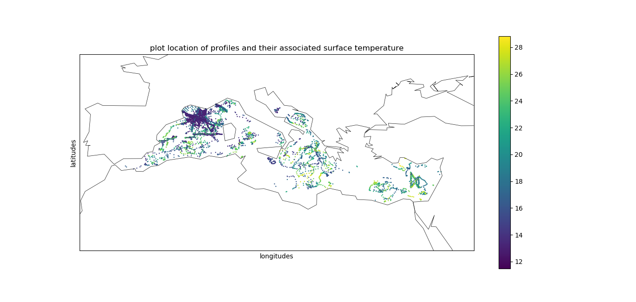
Location des profiles

Slide 3
1. Résidus des températures de surface
2. Interpolation des résidus
3. Variogramme

Slide 4
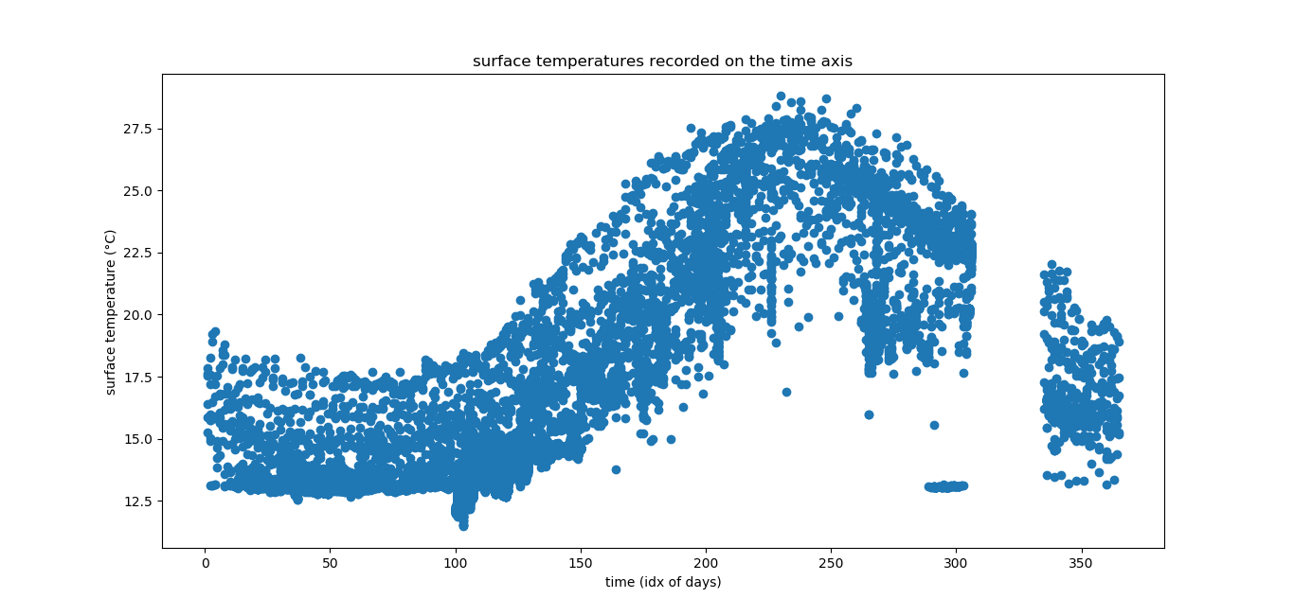
1. Résidus de température

Slide 5
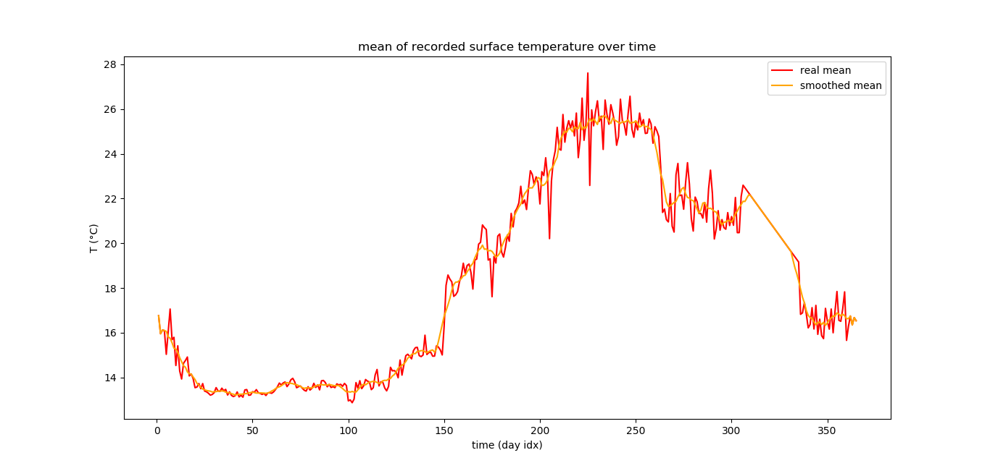
1. Résidus de température

Slide 6
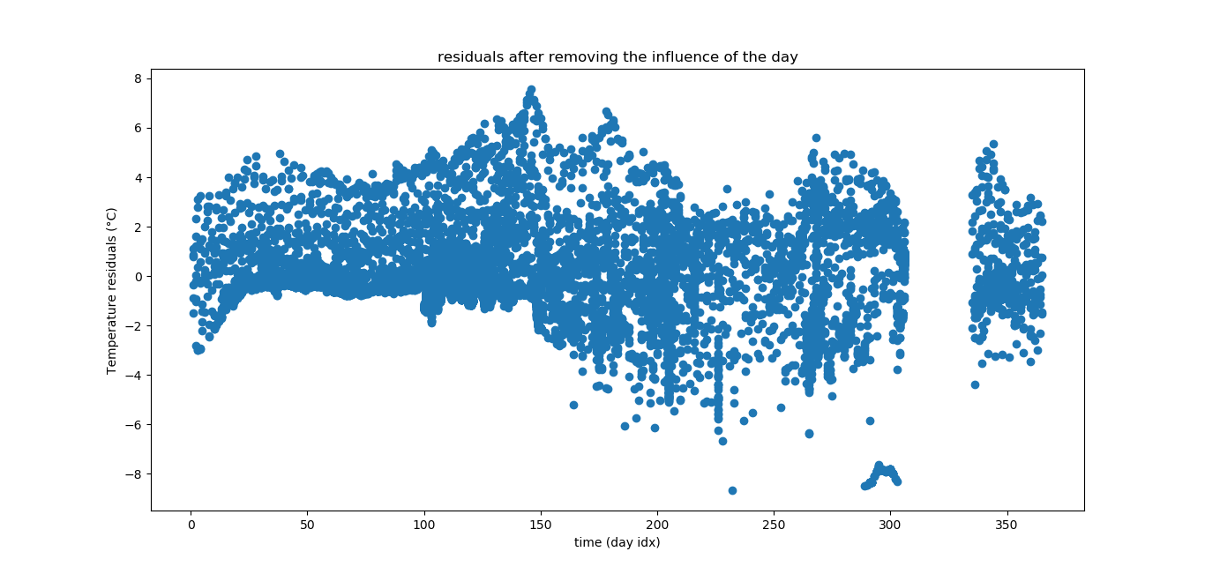
1. Résidus de température
Résidus R1

Slide 7
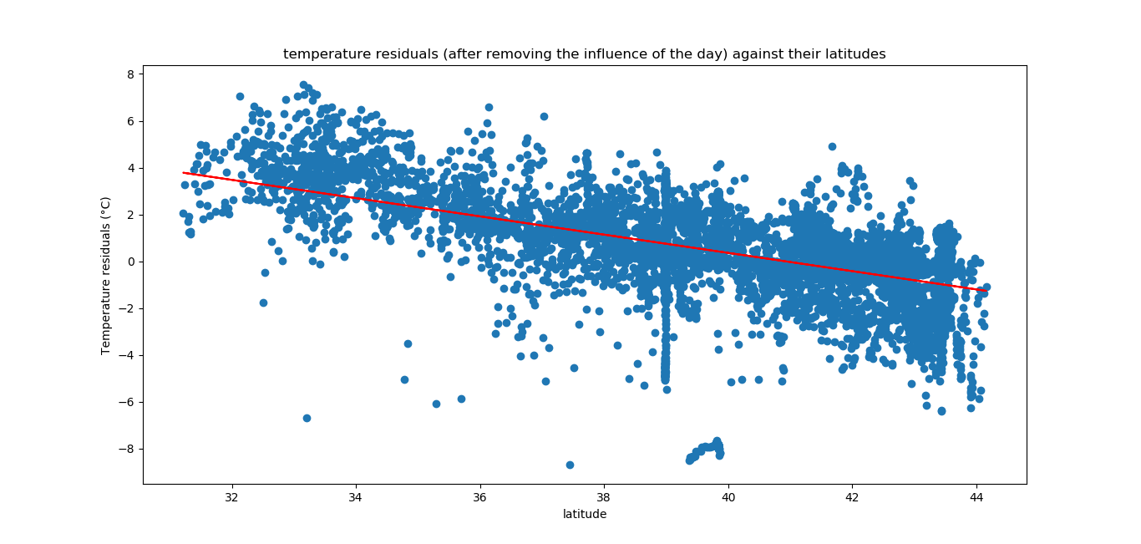
1. Temperature residuals

Slide 8
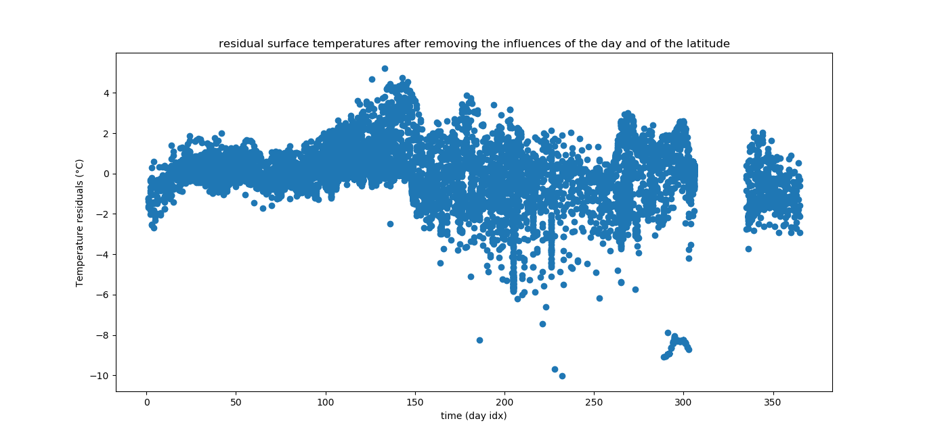
1. Résidus de température
Résidus R2

Slide 9
2. Interpolation des résidus
→ interpolation à poids gaussiens : paramètre à choisir, l’écart-type de la gaussienne
→ interpolation sur les résidus R1 et R2, puis opération inverse (ajout de l’influence du temps pour R1 et du temps et de la latitude pour R2)

Slide 10
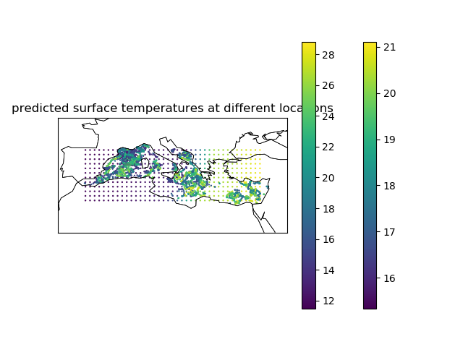
2. Interpolation des résidus prédictions sur une grille

Slide 11
2. Interpolation des résidus sélection des données de validation

Slide 12
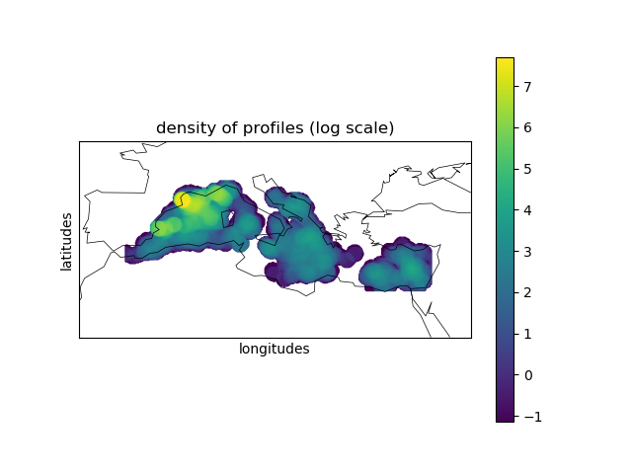
2. Interpolation des résidus sélection des données de validation

Slide 13
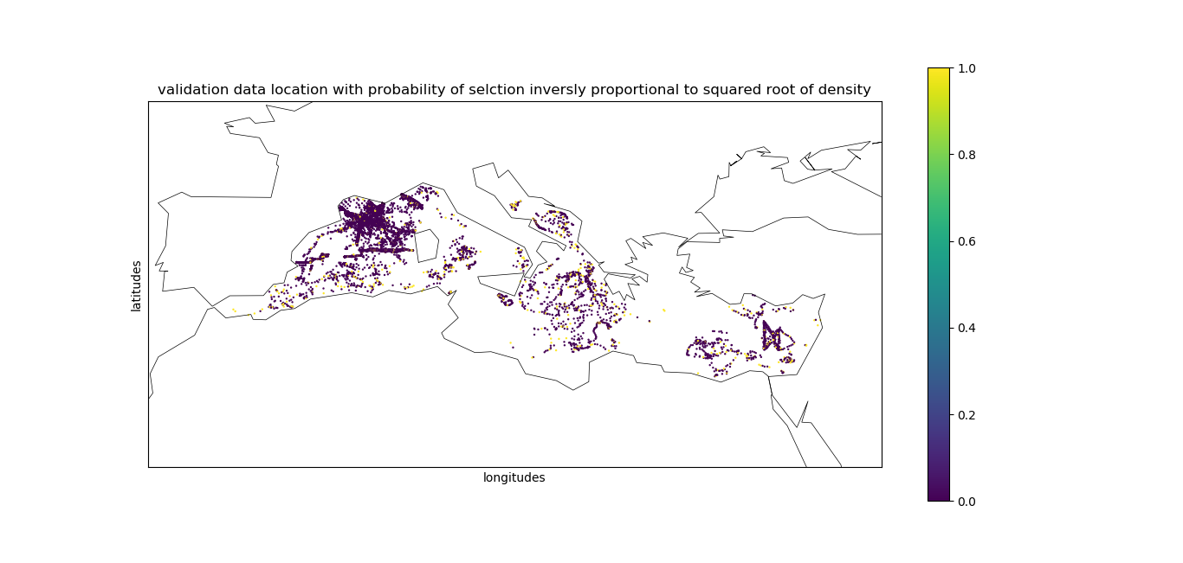
2. Interpolation des résidus sélection des données de validation

Slide 14
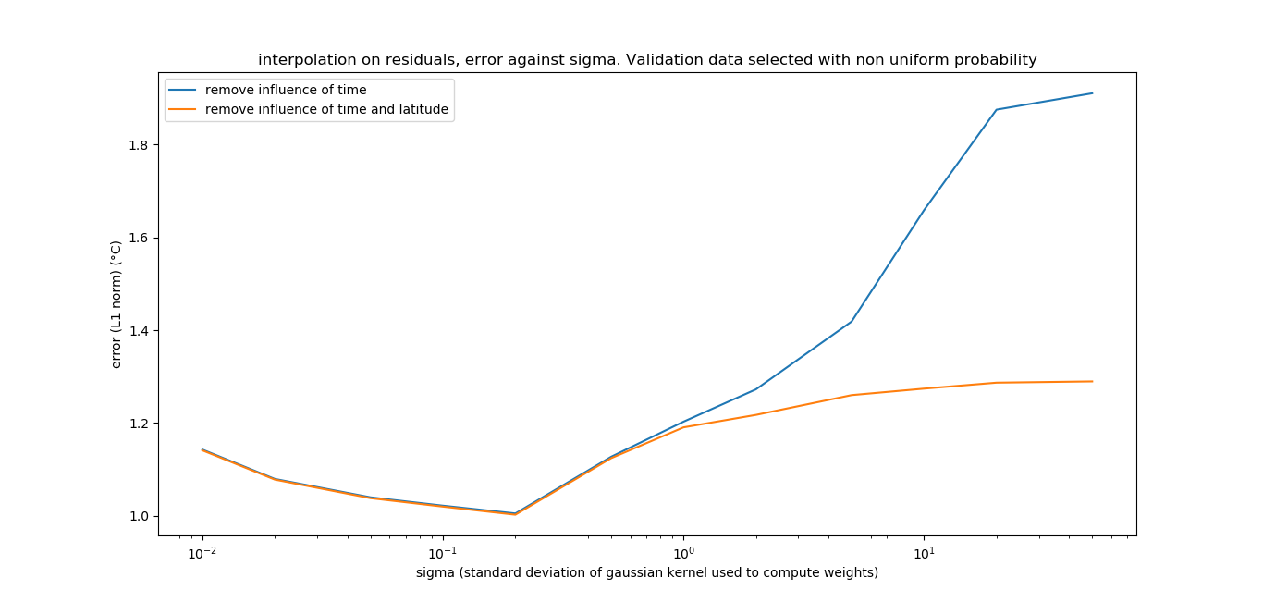
2. Interpolation des résidus valeur optimale pour sigma

Slide 15
2. Interpolation des résidus sigma variable
Pb : densité de profiles variable
choix d’un sigma variable égal au double de la distance au point le plus proche
Erreur avec sigma constant : 0.96°C +- 0.08°C (intervalle de confiance au seuil de 95%)
Erreur avec sigma variable : 0.85 °C +- 0.09

